Slide 1

Sun for Dummies

Slide 2
Idee
Informationen zur Sonne zeigen
Tatsachen wie Zeitpunkt des Sonnenaufgangs etc
aber auch weitere Hinweise auf Gefahren und Chancen (z.B. Sonnenbrand, Vitamin D3 Produktion usw.)
Richtet sich an Personen die von der Sonne profitieren möchten…

Slide 3
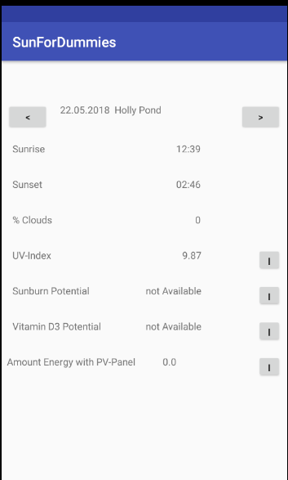
DEMO

Slide 4
Technische Lösungen
Nr. 1: API für Daten anfragen (HTTP)
Nr. 2: Service der die Daten der API resp. Persistenz zur Verfügung stellt
Nr. 3: Lokale Persistenz der abgefragten Daten
Nr. 5: Standort abfragen (LocationManager), nicht behandelter Stoff
Nr. 7: Nebenläufige API-Calls

Slide 5
Fazit
Nebenläufige mit AsyncTask (DoInBackground,…) ist angenehm
Kommunikation über HTTP: konsumieren von Streams ist mühsam
https://openweathermap.org/ => Verschachtelung von JSON-Objekten
http://re.jrc.ec.europa.eu/pvg_static/web_service.html/ => ?
IntentService: Herausforderung Callback-Methode (ResultReceiver)
Standort via Netz kann Emulator nicht, mit GPS möglich

Slide 6
Bye Bye

